Slide 1
Флористика
Выполнила ученица МАОУ СОШ №14 им.
А. Ф. Лебедева Шалаева Ума 7 «Б» г. Томск Руководитель: Орехова Л. А.

Slide 2
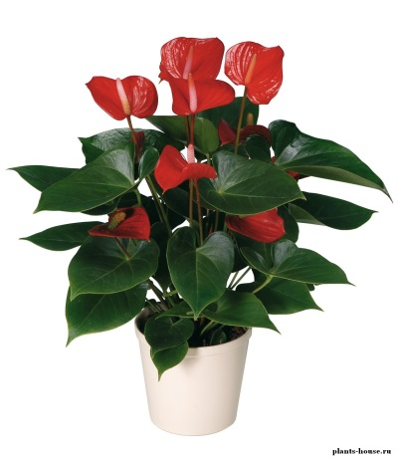
Значение растений в доме
В воздухе закрытых помещений по разным причинам накапливаются токсические вещества, что не прибавляет людям здоровья. Определённые виды растений хорошо справляются с очисткой воздуха.
Цветы создают в помещении уют, комфортную атмосферу, делают интерьер помещений живым и привлекательным!

Slide 3
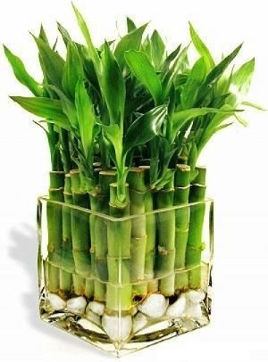
Классификация комнатных растений
Существует четыре основные группы растений, у каждой из которых есть свои особенности.
1.Декоративнолистные комнатные растения(фикус, монстера, аспарагус) 2.Декоративноцветущие комнатные растения(орхидея, гусмания, цикламен) 3.Декоративноцветущие горшечные растения(азалия, бегония, хризантема) 4.Кактусы (суккуленты)

Slide 4
Декоративнолистные растения
УХОД | ПЛЮСЫ | МИНУСЫ
Растения с мясистыми листьями следует реже поливать | Долго живут | С возрастом часто теряют привлекательность
Любят зимовку в прохладном помещении | Красивые листья и стебли | Никогда не цветут

Slide 5
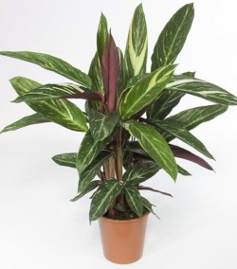
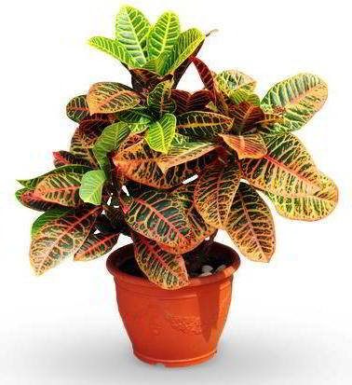
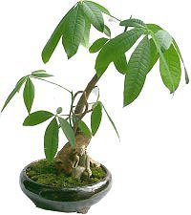
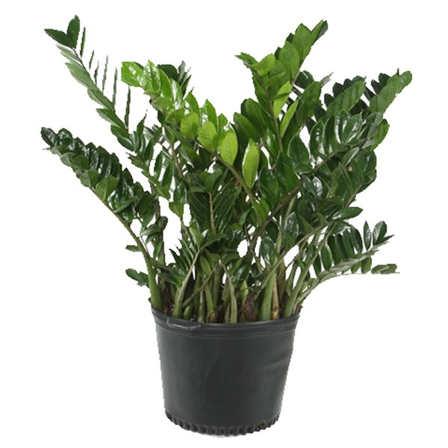
Например…

Slide 6
Декоративноцветущие комнатные растения
УХОД | ПЛЮСЫ | МИНУСЫ
Требовательны к освещению | Долго живут | Часто не могут расти в обычной почве
Полив производится орошением или замачиванием | Большое разнообразие видов | После цветения теряют привлекательность

Slide 7
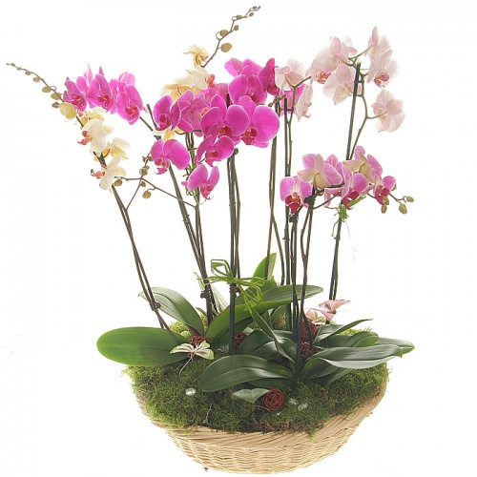
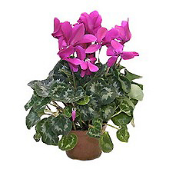
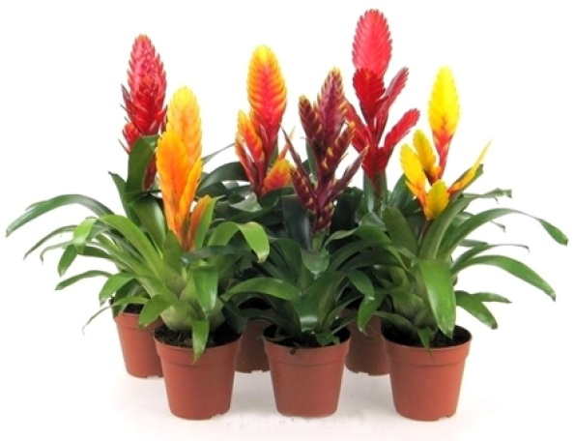
Например…

Slide 8
Декоративноцветущие горшечные растения
УХОД | ПЛЮСЫ | МИНУСЫ
Любят хорошее освещение, прохладу и влажную землю | Очень красивы и праздничны | Погибают после цветения
Тёплый воздух опасен для их благополучия |  | Капризны

Slide 9
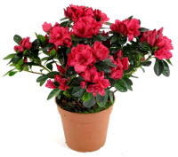
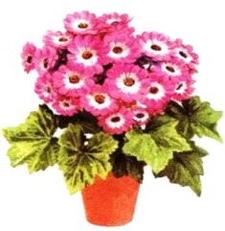
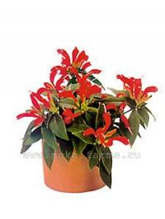
НАПРИМЕР…

Slide 10
кактусы
ПУСТЫННЫЕ КАКТУСЫ 1. минимальный полив 2. не будут цвести без прямого солнечного света ЛЕСНЫЕ КАКТУСЫ 1. ограниченный полив и подкормка в зимний период 2.в жаркое время года следует притенять Кактусы являются самыми неприхотливыми растениями, но чтобы они зацвели, нужно проявить немного терпения и усилий.

Slide 11
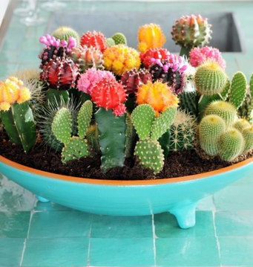
Суккуленты и кактусы

Slide 12
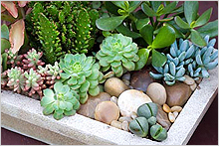
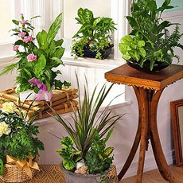
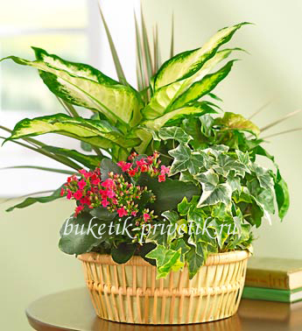
Цветочные композиции
Чтобы помощники-очистители радовали глаз, из них можно составлять различные композиции:

Slide 13
СПАСИБО ЗА ВНИМАНИЕ!

